Slide 1
Merry Christmas
圣诞节策划方案
汇报人：xxx 时间：XX年XX月
欢 乐 圣 诞

Slide 2
01
添加标题
03
添加标题
此部分内容作为文字排版占位显示 （建议使用主题字体）
此部分内容作为文字排版占位显示 （建议使用主题字体）
02
添加标题
04
添加标题
此部分内容作为文字排版占位显示 （建议使用主题字体）
此部分内容作为文字排版占位显示 （建议使用主题字体）
目录 CONTENT

Slide 3
01
添加标题
添加相关标题文字添加相关标题文字相关标题文字
添加相关标题文字添加相关标题文字相关标题文字
欢 乐 圣 诞

Slide 4
点击输入标题
圣诞树（Christmas tree）是用灯烛和装饰品把枞树或洋松装点起来的常青树，作为圣诞节庆祝活动的一部分。近代圣诞树起源于德国。德国人于每年12月24日，即亚当和夏娃节，在家里布置一株枞树(伊甸园之树)，将薄饼干挂在上面，象征圣饼(基督徒赎罪的标记)。近代改用各式小甜饼代替圣饼，还常加上象征基督的蜡烛。

Slide 5
点击输入标题
圣诞节这个名称是“基督悒撒”的缩写。很长时间以来圣诞节的日期都是没有确定的，直到西元3世纪中期，基督教在罗马合法化以后，西元354年罗马主教指定儒略历12月25日为耶稣诞生日。
The name Christmas is the abbreviation of "Christ and sad". For a long time since the date of Christmas is not certain, until the mid third Century, Rome after the legalization of Christianity in the year 354, the bishop of Rome appointed Julian calendar in December 25th as Jesus was born

Slide 6
点击输入标题
添加标题
添加标题
输入替换内容
输入替换内容
输入替换内容
输入替换内容
输入替换内容
输入替换内容
输入替换内容
输入替换内容

Slide 7
点击输入标题
圣诞节的习俗
红色与白色相映成趣的是圣诞老人，他是圣诞节活动中最受欢迎的人物。西方儿童在圣诞夜临睡之前，要在壁炉前或枕头旁放上一只袜子，等候圣诞老人在他们入睡后把礼物放在袜子内。在西方，扮演圣诞老人也是一种习俗。

Slide 8
02
添加标题
添加相关标题文字添加相关标题文字相关标题文字
添加相关标题文字添加相关标题文字相关标题文字
欢 乐 圣 诞

Slide 9
点击输入标题
圣诞节的习俗
西方人以红、绿、白三色为圣 诞 色，圣诞节来临时家家户户都要用圣诞色来装饰。红色的有圣诞花和圣诞蜡烛。绿色的是圣诞树。它是圣诞节的主要装饰品，用砍伐来的杉、柏一类呈塔形的常青树装饰而成。上面悬挂着五颜六色的彩灯、礼物和纸花，还点燃着圣诞蜡烛。

Slide 10
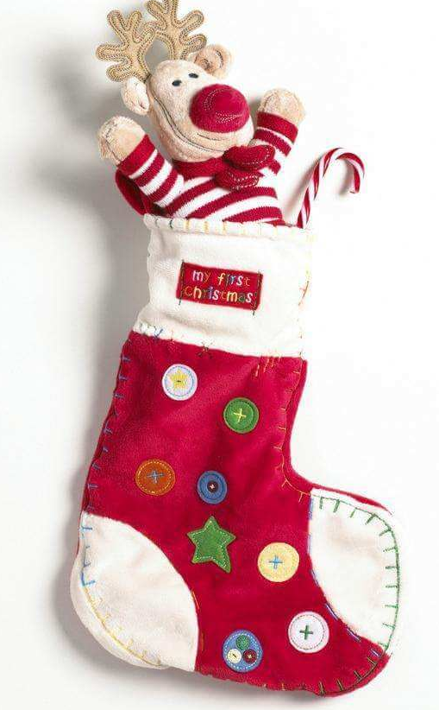
点击输入标题
添加标题
添加标题
输入替换内容
输入替换内容
输入替换内容
输入替换内容

Slide 11
点击输入标题
添加标题
添加标题
输入替换内容
输入替换内容
输入替换内容
输入替换内容

Slide 12
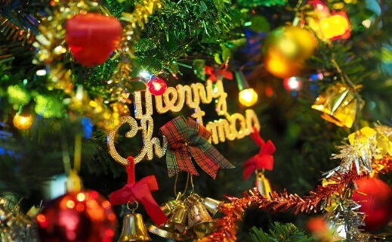
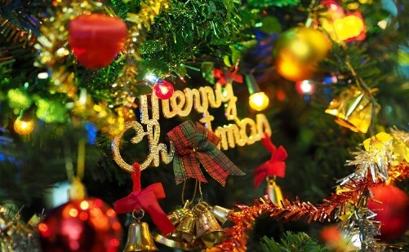
点击输入标题
添加标题
输入替换内容
输入替换内容
添加标题
添加标题
输入替换内容
输入替换内容
输入替换内容
输入替换内容

Slide 13
03
添加标题
添加相关标题文字添加相关标题文字相关标题文字
添加相关标题文字添加相关标题文字相关标题文字
欢 乐 圣 诞

Slide 14
点击输入标题
添加标题
添加标题
添加标题
添加标题
输入替换内容
输入替换内容
输入替换内容
输入替换内容
输入替换内容
输入替换内容
输入替换内容
输入替换内容

Slide 15
点击输入标题
圣诞老人
圣诞老人的传说在数千年前的斯堪的纳维亚半岛即出现。北欧神话中司智慧，艺术，诗词，战争的奥丁神，寒冬时节，骑上他那八脚马坐骑驰骋于天涯海角，惩恶扬善，分发礼物。与此同时，其子雷神着红衣以闪电为武器与冰雪诸神昏天黑地恶战一场，最终战胜寒冷。

Slide 16
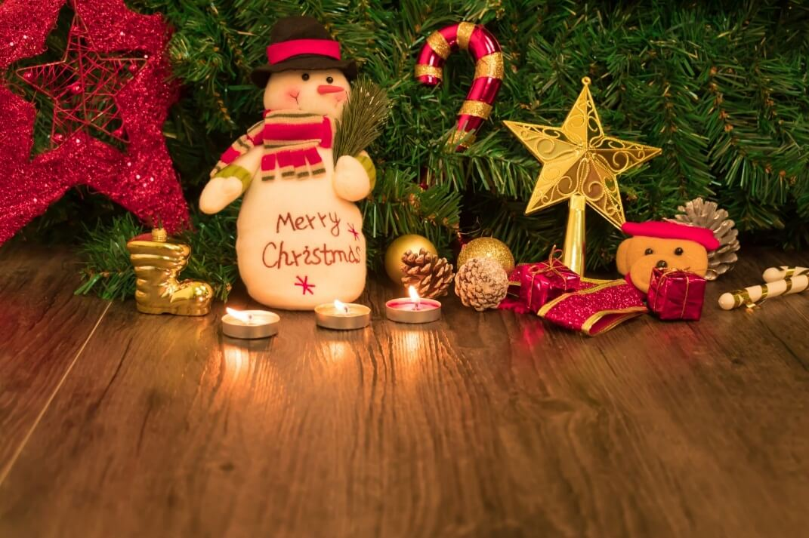
点击输入标题
添加标题
输入替换内容
输入替换内容
输入替换内容
输入替换内容
添加标题
输入替换内容
输入替换内容
输入替换内容
输入替换内容

Slide 17
点击输入标题
添加标题
添加标题
添加标题
输入替换内容
输入替换内容
输入替换内容
输入替换内容
输入替换内容
输入替换内容

Slide 18
04
添加标题
添加相关标题文字添加相关标题文字相关标题文字
添加相关标题文字添加相关标题文字相关标题文字
欢 乐 圣 诞

Slide 19
点击输入标题
添加标题
添加标题
01
02
输入替换内容
输入替换内容
输入替换内容
输入替换内容
添加标题
03
输入替换内容
输入替换内容
04
添加标题
输入替换内容
输入替换内容

Slide 20
点击输入标题
添加标题
添加标题
输入替换内容
输入替换内容
输入替换内容
输入替换内容
添加标题
添加标题
输入替换内容
输入替换内容
输入替换内容
输入替换内容

Slide 21
点击输入标题
点击此处更换文本
点击此处更换文本
1
加入标题描述
此处添加详细文本描述，建议与标题相关并符合整体语言风格，语言描述尽量简洁生动。
点击此处更换文本
点击此处更换文本
2
加入标题描述
此处添加详细文本描述，建议与标题相关并符合整体语言风格，语言描述尽量简洁生动。
点击此处更换文本
点击此处更换文本
2
加入标题描述
此处添加详细文本描述，建议与标题相关并符合整体语言风格，语言描述尽量简洁生动。

Slide 22
点击输入标题
添加标题
输入替换内容
输入替换内容
添加标题
输入替换内容
输入替换内容

Slide 23
点击输入标题
添加标题
添加标题
输入替换内容
输入替换内容
输入替换内容
输入替换内容

Slide 24
Merry Christmas
非常感谢您的观赏
汇报人：xxx 时间：XX年XX月
欢 乐 圣 诞

